Slide 1
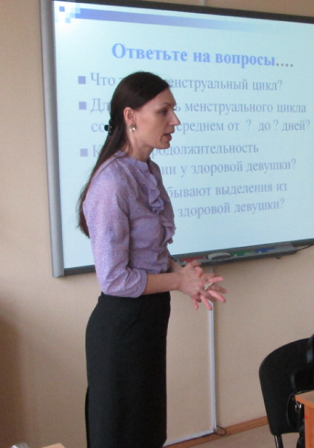
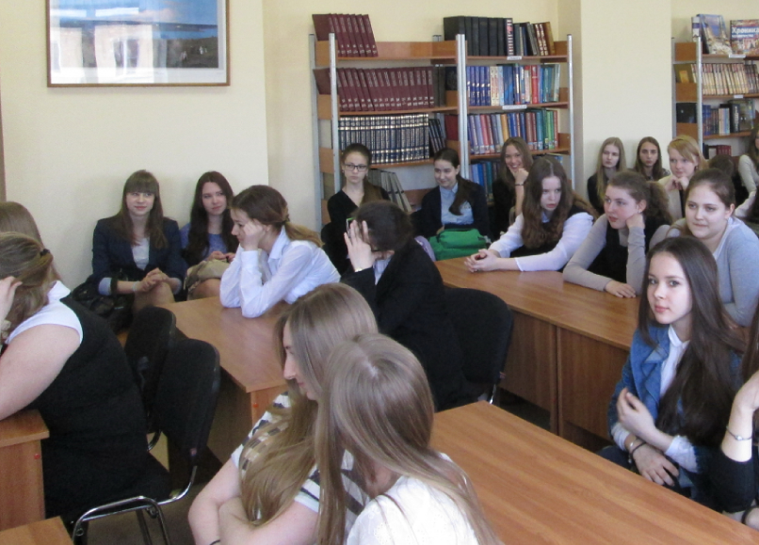
7 апреля 2014г. в «День здоровья»
в гимназии прошла лекция «Физиология репродуктивной системы»
для девочек 7-8 классов
Лектор Ольга Сергеевна УрГМА

